Slide 1

SCTMF
Sistema para Criação e Testes de Modelos Formais
Acadêmico: Rafael Cassolato – Orientador: Yandre M. G. da Costa

Slide 2
Conteúdo
1 – Motivação;
2 – Implementação;
3 – Modelos Formais;
4 – SCTMF:
4.1 – Arquitetura;
4.2 – Sistema;
4.3 – Futuras Implementações;
4.4 – Casos de Uso
Escopo;
Visão Geral;
4.5 – Diagrama de Classes;
5 – Trabalhos Correlatos;
6 – Conclusão;
7 – Referências;
SCTMF
2

Slide 3
1 Motivação
3
SCTMF

Slide 4
1 Motivação
Grande Dificuldade por parte dos alunos que estudam os modelos formais;
Modelos Formais possuem forte caráter matemático;
O desenvolvimento de um sistema para criação e testes desses modelos pode favorecer o ensino de tais conceitos;
4
SCTMF

Slide 5
2 Implementação
5
SCTMF

Slide 6
2 Implementação
Linguagens Regulares:
Autômato Finito Determinístico (AFD);
Autômato Finito Não Determinístico (AFND);
Autômato Finito com Movimentos Vazios (AFMV); *
Expressões Regulares (ER);
Linguagens Livre de Contexto:
Autômato Com Pilha (AP);
Gramática Livre de Contexto (GLC);
Linguagens Enumeráveis Recursivamente:
Máquina de Turing (MT);
6
SCTMF

Slide 7
3 Modelos Formais
7
SCTMF

Slide 8
3 Modelos Formais
Expressões Regulares
SCTMF
AFD
AP
AFND
GLC
AFMV
Máquina de Turing
Ling. Regulares
Ling. Livre de Contexto
Ling. Enumeráveis Recursivamente
8
SCTMF

Slide 9
4 SCTMF
9
SCTMF

Slide 10
4 SCTMF
4.1 Arquitetura:
Estilo “Plugável”:
Módulos separados onde cada módulo representa um modelo formal.
MVC:
Mudança nas Camadas sem reflexos bruscos no sistema. (VIEW)
4.2 Sistema
Linguagem Multiplataforma;
Distribuição via Java Web Start – Atualização Automática
Funcionalidade de Salvar e Abrir Modelos Formais.
10
SCTMF

Slide 11
4 SCTMF
4.3 Futuras Implementações:
Módulo DEBUG para os modelos formais;
Interface interativa;
Transformação das transições automaticamente para FNC (Módulo GLC);
Sistema de Plugins – Sincronização com Servidor Remoto;
Correção bugs e otimização da transformação ER AFMV;
Conversão de Modelos Formais(AFND AFD, GLC AP, etc.);
11
SCTMF

Slide 12
4 SCTMF - Expressões Regulares
Transformação ER AFMV:
ER:
Transformação da Forma Infixa (A+B) pós-fixa (AB+);
Iteração pela ER na forma pós-fixa:
OPERANDO encontrado:
Operador transformado em um AFMV;
AFMV empilhado;
OPERADOR encontrado:
Desempilhados AFMV;
Transformados em um Único AFMV (Classe utilitária);
AFMV (Testar Seqüência);
12
SCTMF

Slide 13
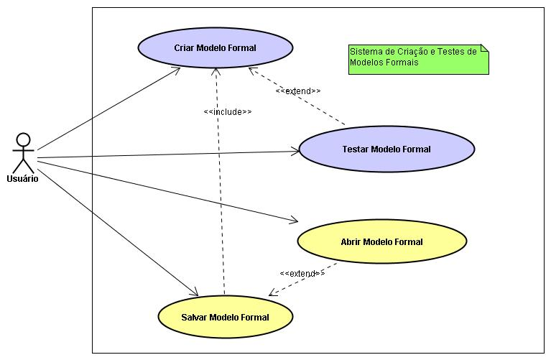
4.4 Casos de Uso
Escopo:
13
SCTMF

Slide 14
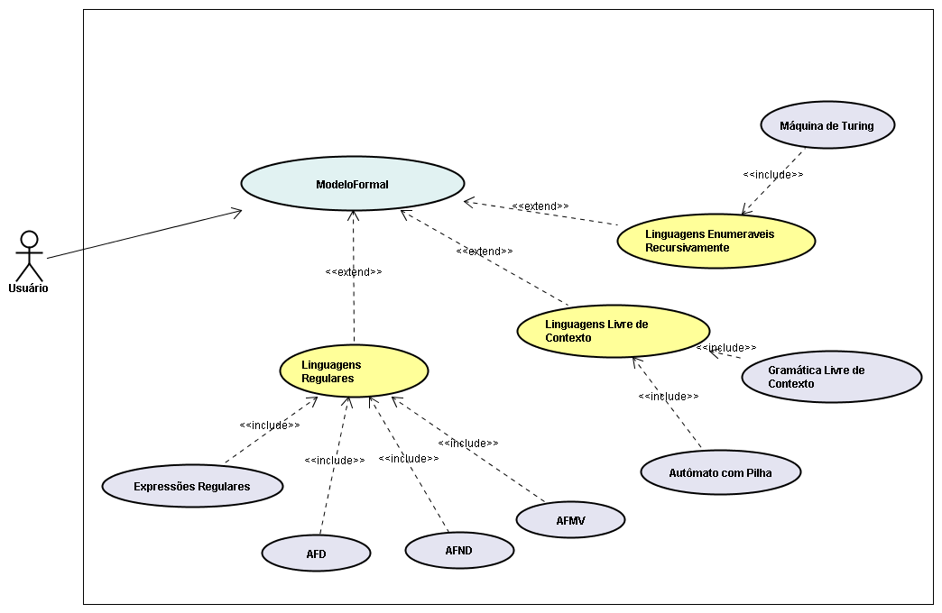
4.4 Casos de Uso
Visão Geral:
14
SCTMF

Slide 15
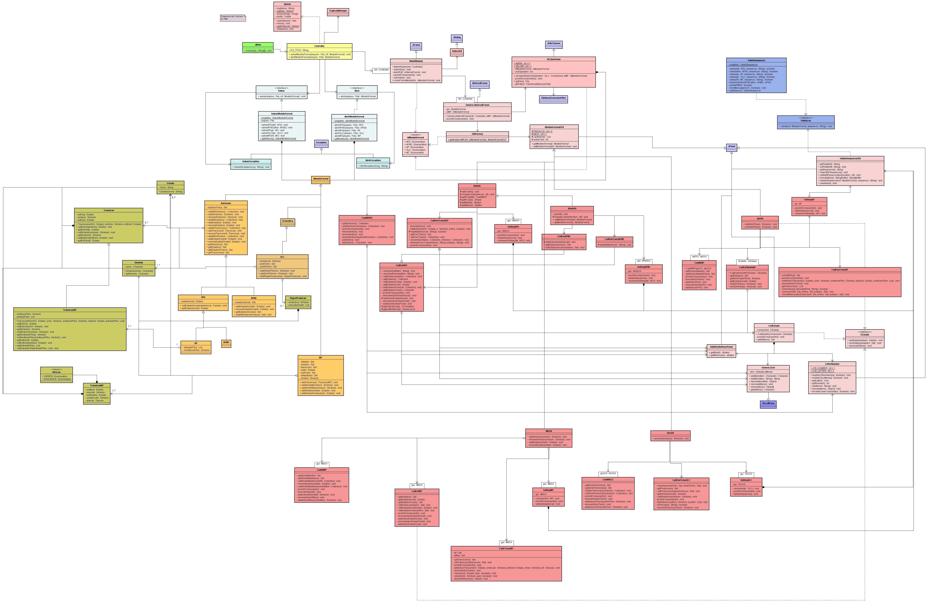
4.5 Diagrama de Classes
15
SCTMF

Slide 16




4 SCTMF
Ferramentas
Linguagem: Java 6.0
UML: Jude Commynity 3.2.1
IDE – NetBeans 5.5
Licença
Apache Licence 2.0
Distribuição:
http://myjavaserver.com/~cassolato
Subversion:
http://code.google.com/p/sctmf
16
SCTMF

Slide 17
5 Trabalhos Correlatos
17
SCTMF

Slide 18
5 Trabalhos Correlatos
Características | JFLAP | SIMFOR | SCTMF
S.O. | Todos | Windows | Todos
Execução | Local/Applet | Local | Java Web Start
Linguagem de Desenvolvimento | Java 1.4 | Borland Delphi 5 | Java 6.0
Idioma | Inglês | Português | Português
Usuários | Alguns países do continente africano / UFMG / PUC-RS / UnB / USP | UEM(Yandre) | Em Testes – UEM / FAFIMAN
Licença | Desconhecida | Desconhecida | Apache 2.0
18
SCTMF

Slide 19
6 Conclusão
19
SCTMF

Slide 20
6 Conclusão
Dos 6 módulos propostos:
Foram implementados os 6 + 1;
Módulo adicional do AFMV;
Funcionalidade:
Abrir e Salvar TODOS os modelos implementados;
Testes
Não foi possível formular um teste por escrito para os alunos;
Foi possível constatar que o uso da ferramenta auxilia no aprendizado dos modelos formais (Alunos da UEM – Informal);
20
SCTMF

Slide 21
7 Referências
21
SCTMF

Slide 22
7 Referências
[GoF] GAMMA, Erich; HELM, Richart; JOHNSON, Ralph; VLISSIDES, John. Design Patterns: Elements of Reusable Object Oriented Software(Addison-Wesley, 1994)
MENEZES, P. B. in Linguagens Formais e Autômatos, Ed.: Sagra-Luzzatto, Porto Alegre, 1998.
CARROL, J. e LONG, D. Theory of Finite Automata With a Introduction to Formal Languages, Prentice-Hall , 1989.
HOPCROFT, J. E.; ULLMAN, J. D.; MOTWANI, R. in Introdução à Teoria de Autômatos, Linguagens e Computação, Ed.: Campus, Rio de Janeiro, 2002.
JUKEMURA, A. S.; NASCIMENTO, H. A. D.; UCHOA, J. Q. in GAM – Um simulador para auxiliar o ensino de linguagens formais e autômatos in Anais do 25º Congresso da Sociedade Brasileira de Computação, São Leopoldo, 2005.
JFLAP: JFLAP is a package of graphical tools which can be used as an aid in learning the basic concepts of Formal Languages and Automata Theory. Disponível em: <http://www.jflap.org/>. Acesso em: 26 out. 2007.
GUIMARÃES, Renato. Resolvendo expressões com a classe Stack. Disponível em: <http://www.microsoft.com/brasil/msdn/Tecnologias/vbnet/visualbasic_Stack.mspx>. Acesso em: 15 nov. 2007.
22

Slide 23


SCTMF
Sistema para Criação e Testes de Modelos Formais
Acadêmico: Rafael Cassolato – Orientador: Yandre M. G.da Costa

Slide 24
AFD
S0
a
S1
a
S9
b
b
S2
SCTMF

Slide 25
AFND
S0
a
S1
a
S9
b
b
b
S2
SCTMF

Slide 26
AFMV
λ
S0
a
S1
a
S9
b
b
b
S2
SCTMF

Slide 27
Seqüência: (a+b)*abb
ER → AFMV
Pós-Fixa: ab+%*a|a|b
S0
S1
a
λ
λ
S6
S4
S5
S7
λ
λ
S2
S3
λ
b
λ
λ
S13
S8
b
S9
a
S12
S11
S10
λ
λ
a
SCTMF

Slide 28
AP
Base: B
<b,B>/B
<b,A>/A
S1
R1
<a,A>/ λ
T1
<a,B>/A
<a,A>/AA
<λ,B>/λ
<b,B>/B
<b,A>/A
<a,A>/ λ
{a^{n}b^{m}a^{n} | n≥0 ∧ m>0}
SCTMF

Slide 29
GLC
S,A
S,A | S,A
S,A | S | S,A
S,A | A | S | S,A
A | S | A | A | S
a | b | a | a | b
S → AA | AS | b
A → SA | AS | a
SCTMF

Slide 30
MT
S0
(β,0,D)
S1
(β,0,E)
S2
S9
(¤, ¤,D)
(0,0,D)
(1,1,D)
(0,0,E)
(1,1,E)
Multiplicação valor por 4(Binário)
SCTMF

Slide 31
“The debug plug-in itself does not provide any implementations of a debug model. It is intended that third parties providing an integrated set of development tools for a specific language will also implement a debug model for that language, using an underlying debug architecture of their choice. For example, Java Tooling provides an implementation of a debug model based on the standard Java Platform Debug Architecture (JPDA).”
Observer
Thread VM
Thread Debug
final void wait():
Causes the current thread to wait until another thread calls notify or notifyAll on this object.
final void notify():
Wakes up a thread that is waiting for this object’s lock.
Thread - A debug target may contain one or more threads.
Reflection
Ref:
http://download.eclipse.org/eclipse/downloads/documentation/2.0/html/plugins/org.eclipse.platform.doc.isv/reference/api/org/eclipse/debug/core/model/package-summary.html
http://java.sun.com/javase/6/docs/api/java/lang/Object.html

Slide 32

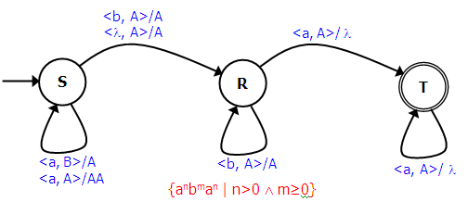


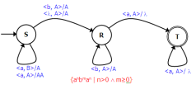

Observer
Controlando
wait() e notify()
Thread
Thread
Thread
Thread
Thread
Thread
Thread
Thread
SCTMF

